Slide 1
Case Study Website Baca E-Book
Wildan Abdurrasyid

Slide 2
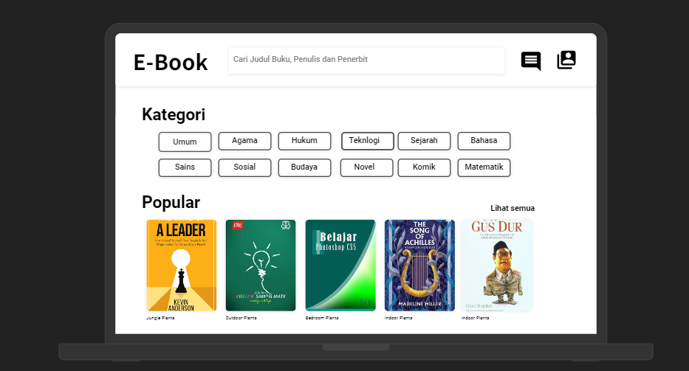
Ringkasan Project
Penjelasan Produk:
Proyek ini adalah pembuatan sebuah website EBook di mana pengguna dapat membaca buku secara online, berbagi ulasan, dan menjelajahi katalog buku yang luas.
Durasi project:
20 September - 14 Oktober 2023

Slide 3
Ringkasan Project
Masalah:
Dalam era digital, banyak pembaca merasa sulit menemukan tempat yang nyaman untuk membaca buku-buku mereka secara online. Selain itu, sulit untuk berinteraksi dengan komunitas pembaca lainnya.
Tujuan:
Tujuan kami adalah menciptakan platform yang memudahkan pembaca untuk mengakses dan berbagi buku secara online, serta berinteraksi dengan komunitas pembaca lainnya.

Slide 4
Ringkasan Project
Posisi:
UX designer yang mendesain web aplikasi.
Tanggung Jawab:
User research, membuat wireframe, membuat prototyping, dan melakukan Usability Study.

Slide 5
User research
User persona
Problem statement
User journey map
Brainstorming
Empathize, Define, & Ideate

Slide 6
Ringkasan User Research
Melalui survei dan wawancara yang telah saya lakukan kepada pecinta buku(kutu buku), saya memahami bahwa para pembaca ingin akses mudah ke berbagai buku dan ingin berinteraksi dengan komunitas para pembaca yang lain. Para pembaca membutuhkan tempat membaca yang mudah di akses dan tempat diskusi Bersama dengan para pembaca yang lain.

Slide 7
User research: pain points
1
2
3
4
Aksesibilitas
Pencarian
Forum
Update & Rekomendasi
aksesibilitas ke platform menjadi masalah saat mereka menggunakan koneksi internet yang lambat.
Kurangnya opsi filter saat melakukan pencarian, seperti filter berdasarkan genre, penulis, atau tahun terbit, untuk membantu mereka menyaring buku dengan lebih efisien.
forum diskusi buku seringkali kurang aktif, dan mereka kesulitan menemukan diskusi yang menarik.
platform jarang mendapatkan pembaruan konten atau fitur baru. Mereka ingin lebih banyak konten yang diperbarui secara rutin.

Slide 8
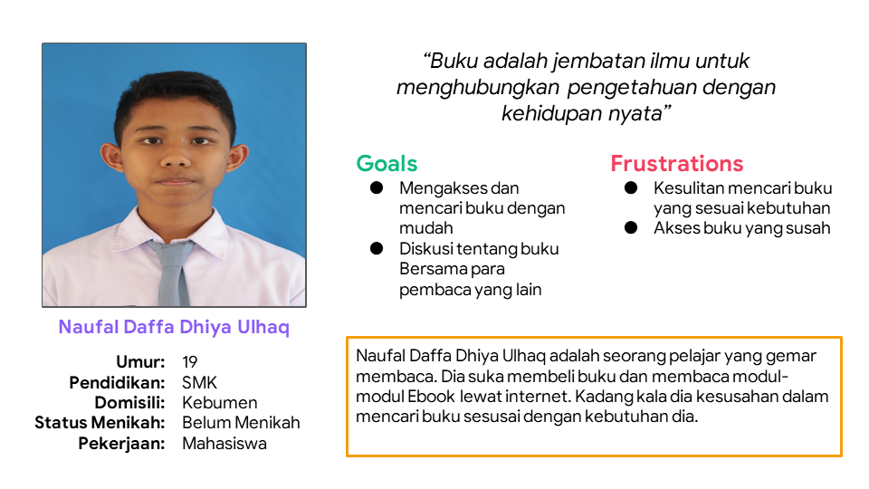
User Persona : Naufal Daffa Dhiya Ulhaq

Slide 9
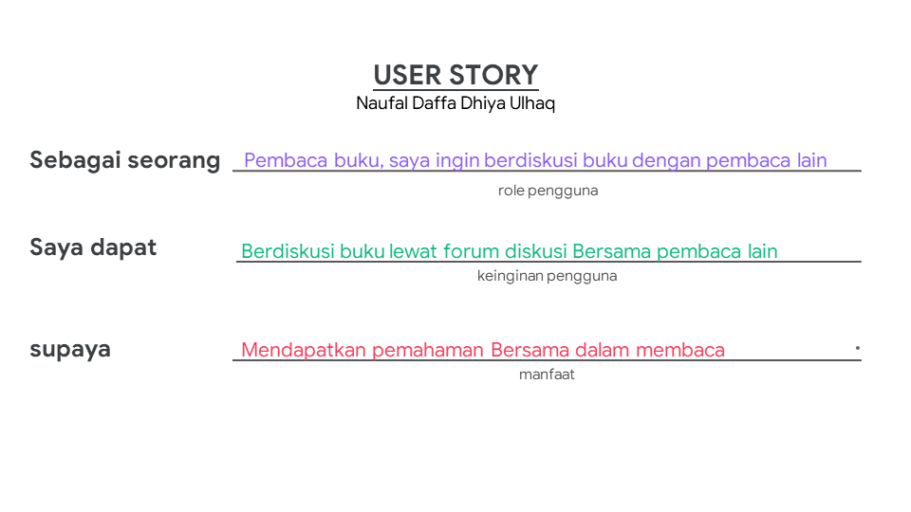
User Story

Slide 10
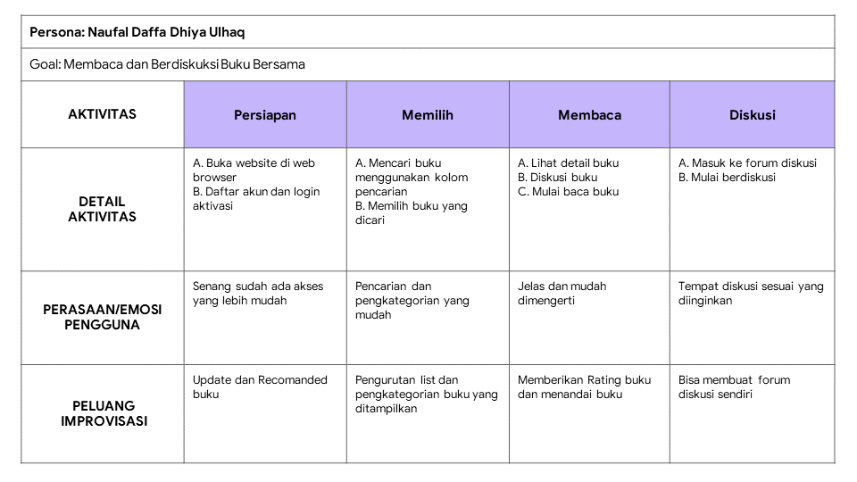
User Journey Map

Slide 11
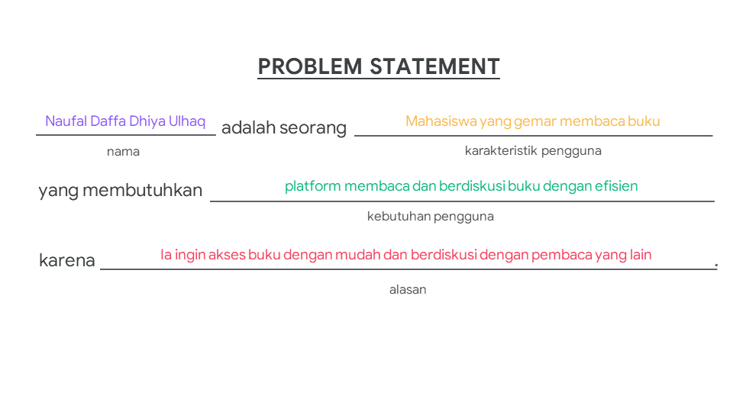
Problem Statement

Slide 12
Brainstorming dengan HMW
HMW fitur forum diskusi buku yang mudah dan nyaman digunakan
1
fitur penandaan atau kategori khusus untuk membantu pengguna mengelompokkan buku yang mereka baca berdasarkan preferensi atau status bacaan.
notifikasi untuk menginformasikan pengguna tentang diskusi baru yang relevan dengan minat dan preferensi mereka, mendorong partisipasi yang lebih aktif.
2
"Bagaimana kita bisa membuat platform yang mudah digunakan untuk membaca buku online dan meningkatkan interaksi antara pembaca?"
3
algoritma rekomendasi yang mempertimbangkan riwayat bacaan pengguna, preferensi, dan ulasan buku sebelumnya untuk memberikan rekomendasi yang lebih akurat.
4
fitur pencarian yang lebih canggih dan filter yang memungkinkan pengguna menyaring hasil pencarian berdasarkan genre, penulis, tahun terbit, dan lainnya.

Slide 13
Starting
the design
Goal Statement
User Flow
Digital wireframes

Slide 14
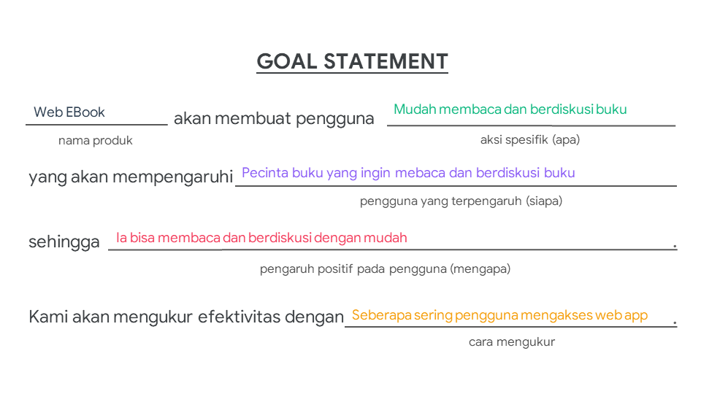
Goal Statement

Slide 15
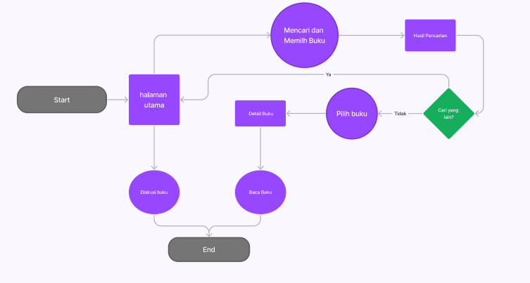
User Flow

Slide 16
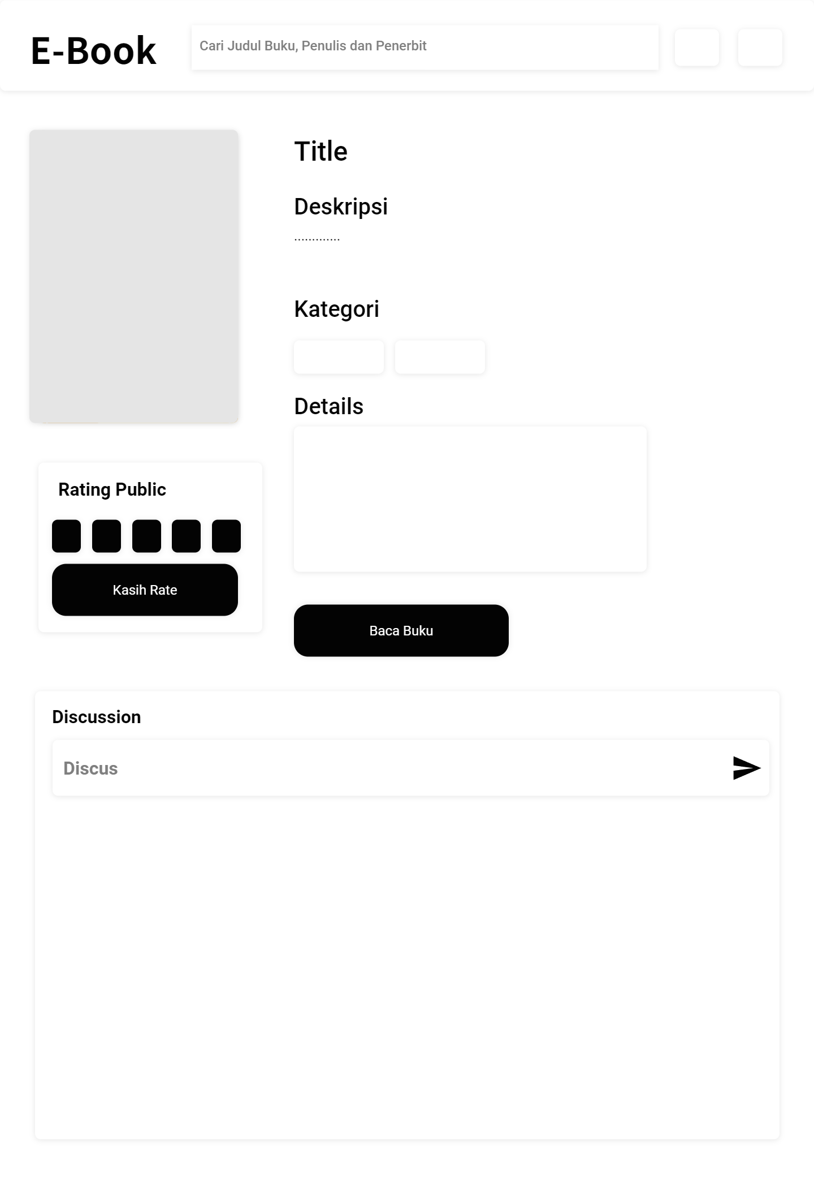
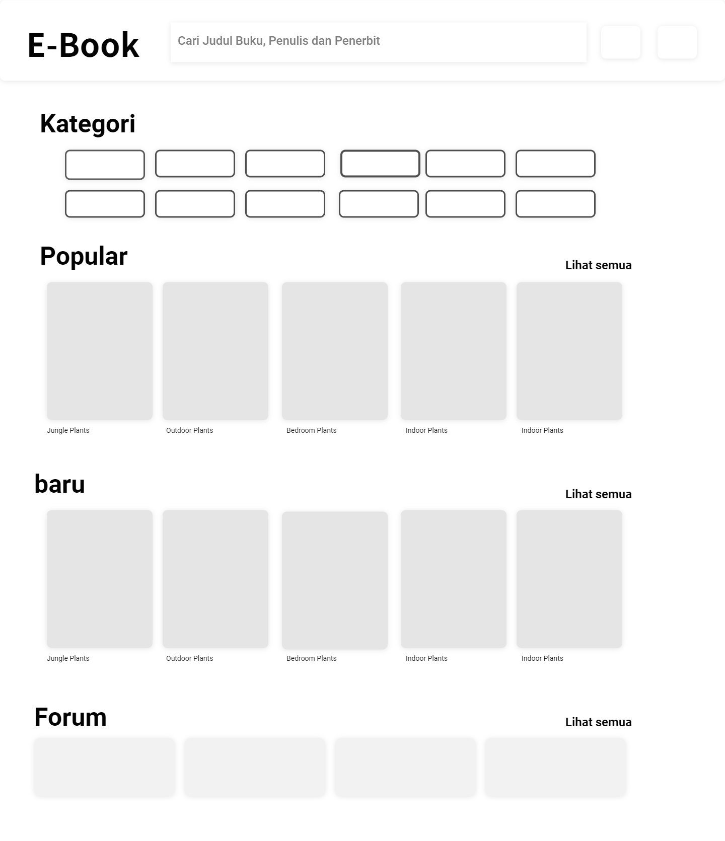
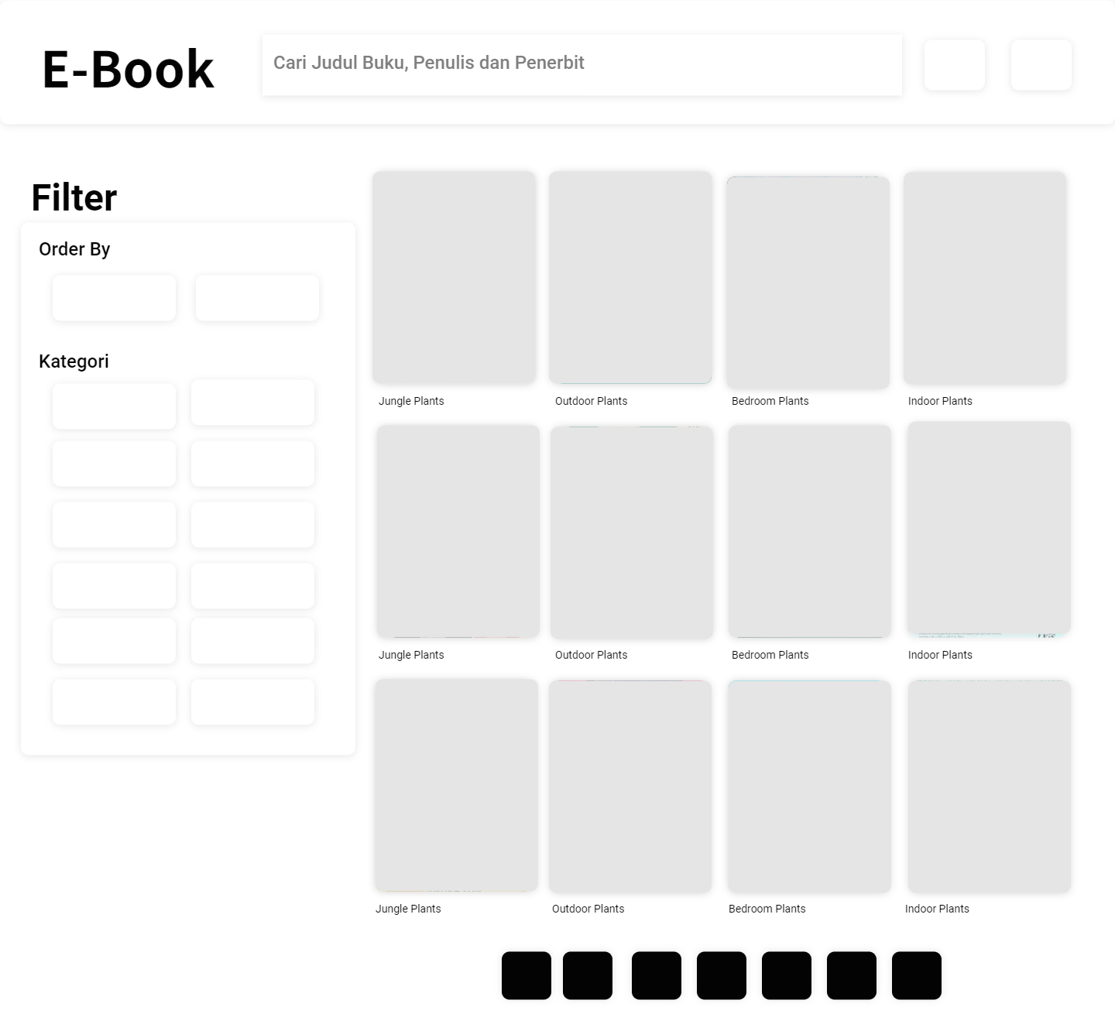
Wireframe Digital
Link Project : Wireframe Digtal

Slide 17
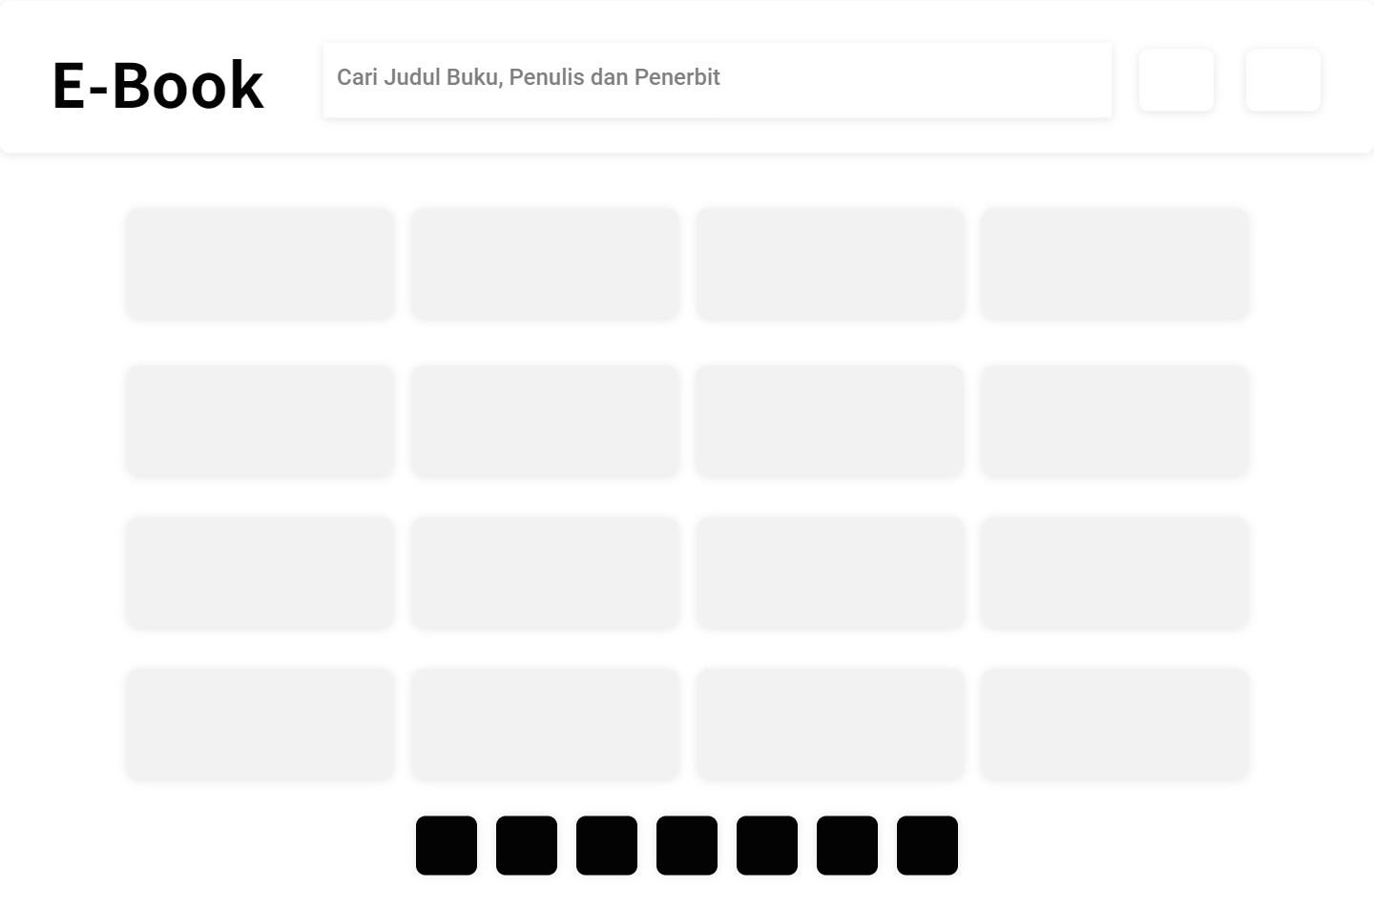
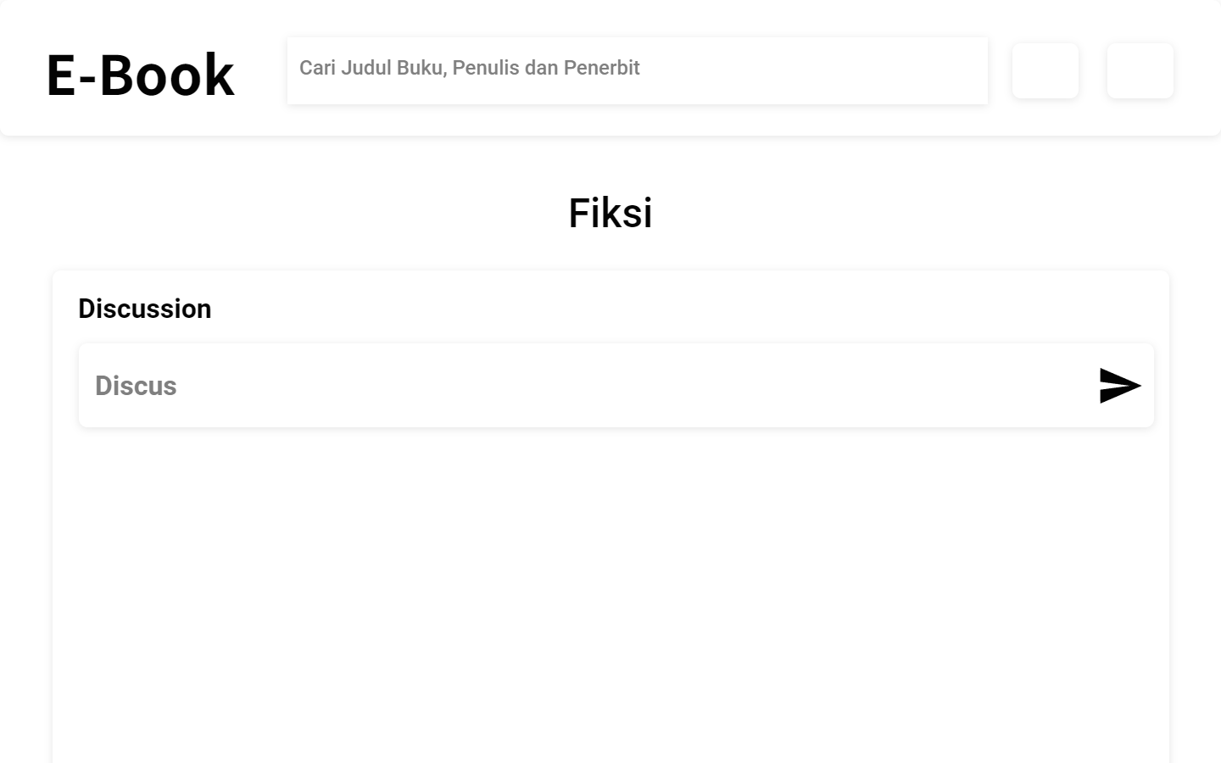
Wireframe Digital
Link Project : Wireframe Digtal

Slide 18
Mockup & Prototype
Mockup
Design System
Pertimbangan Aksesibilitas
High-fidelity prototype

Slide 19
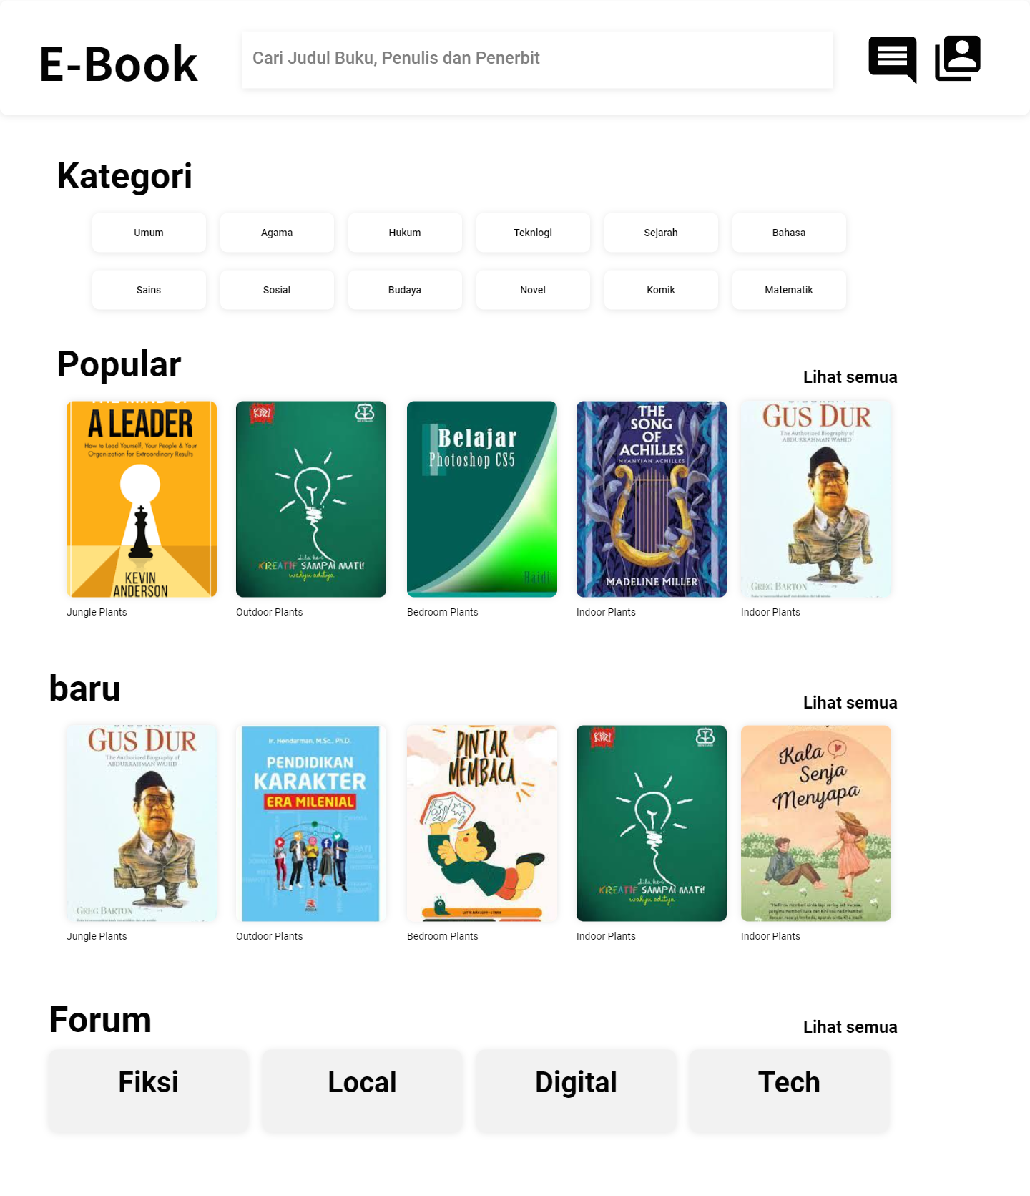
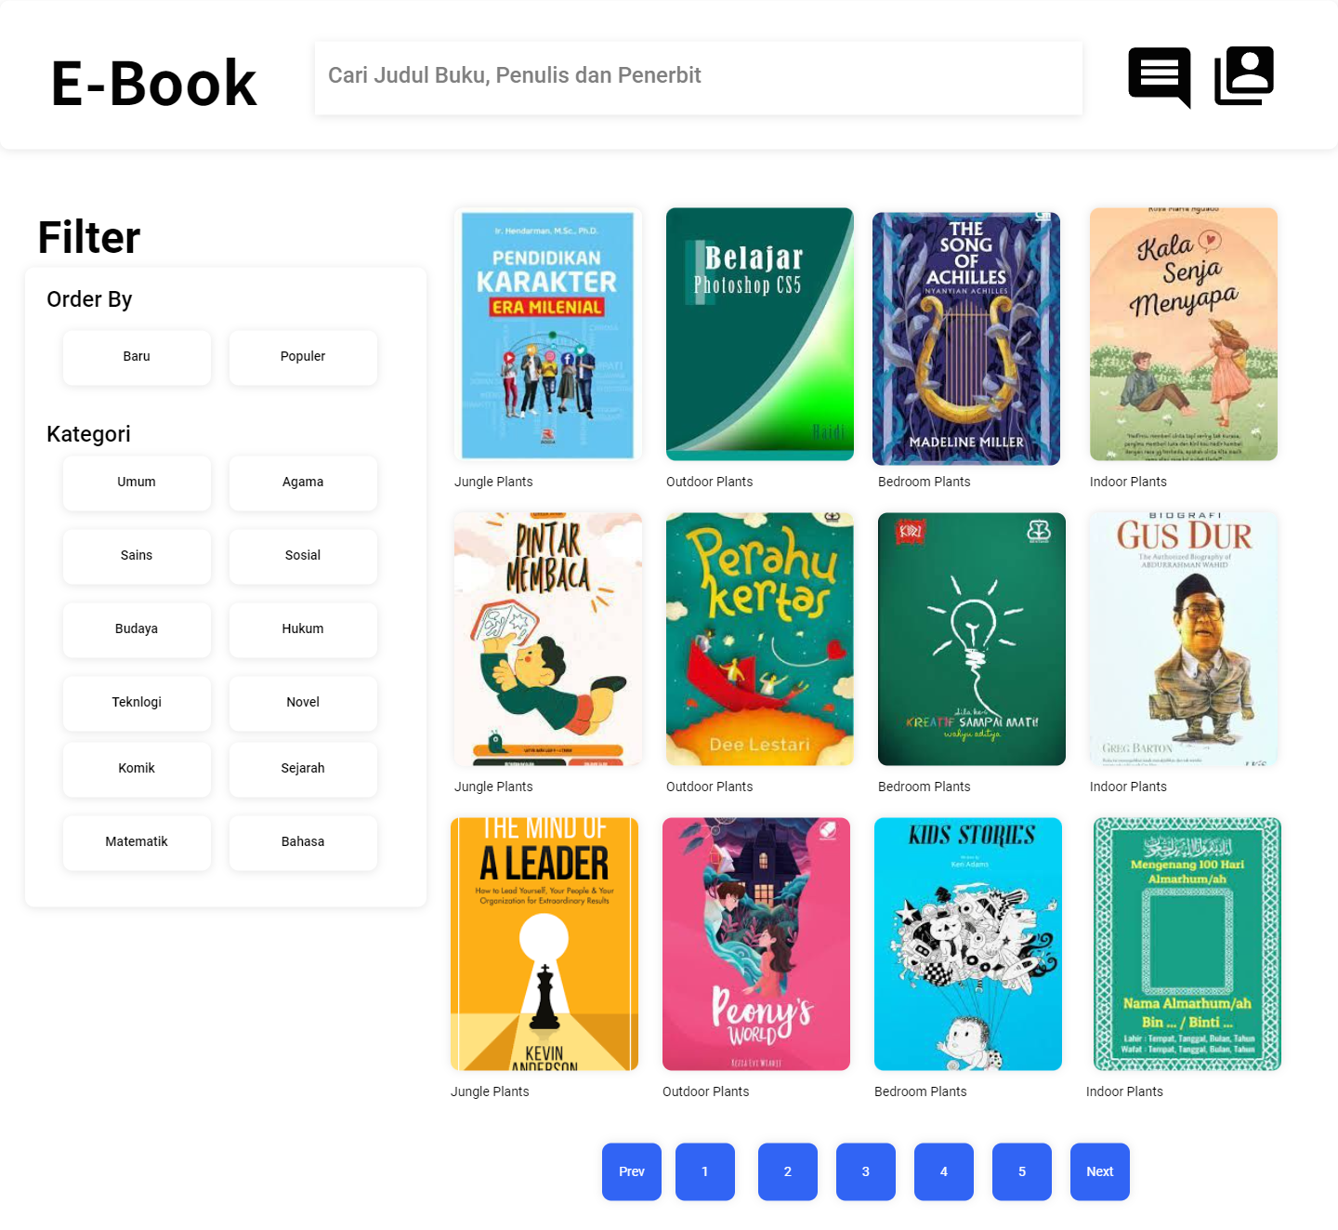
Mockup
Link Project : Mockup

Slide 20
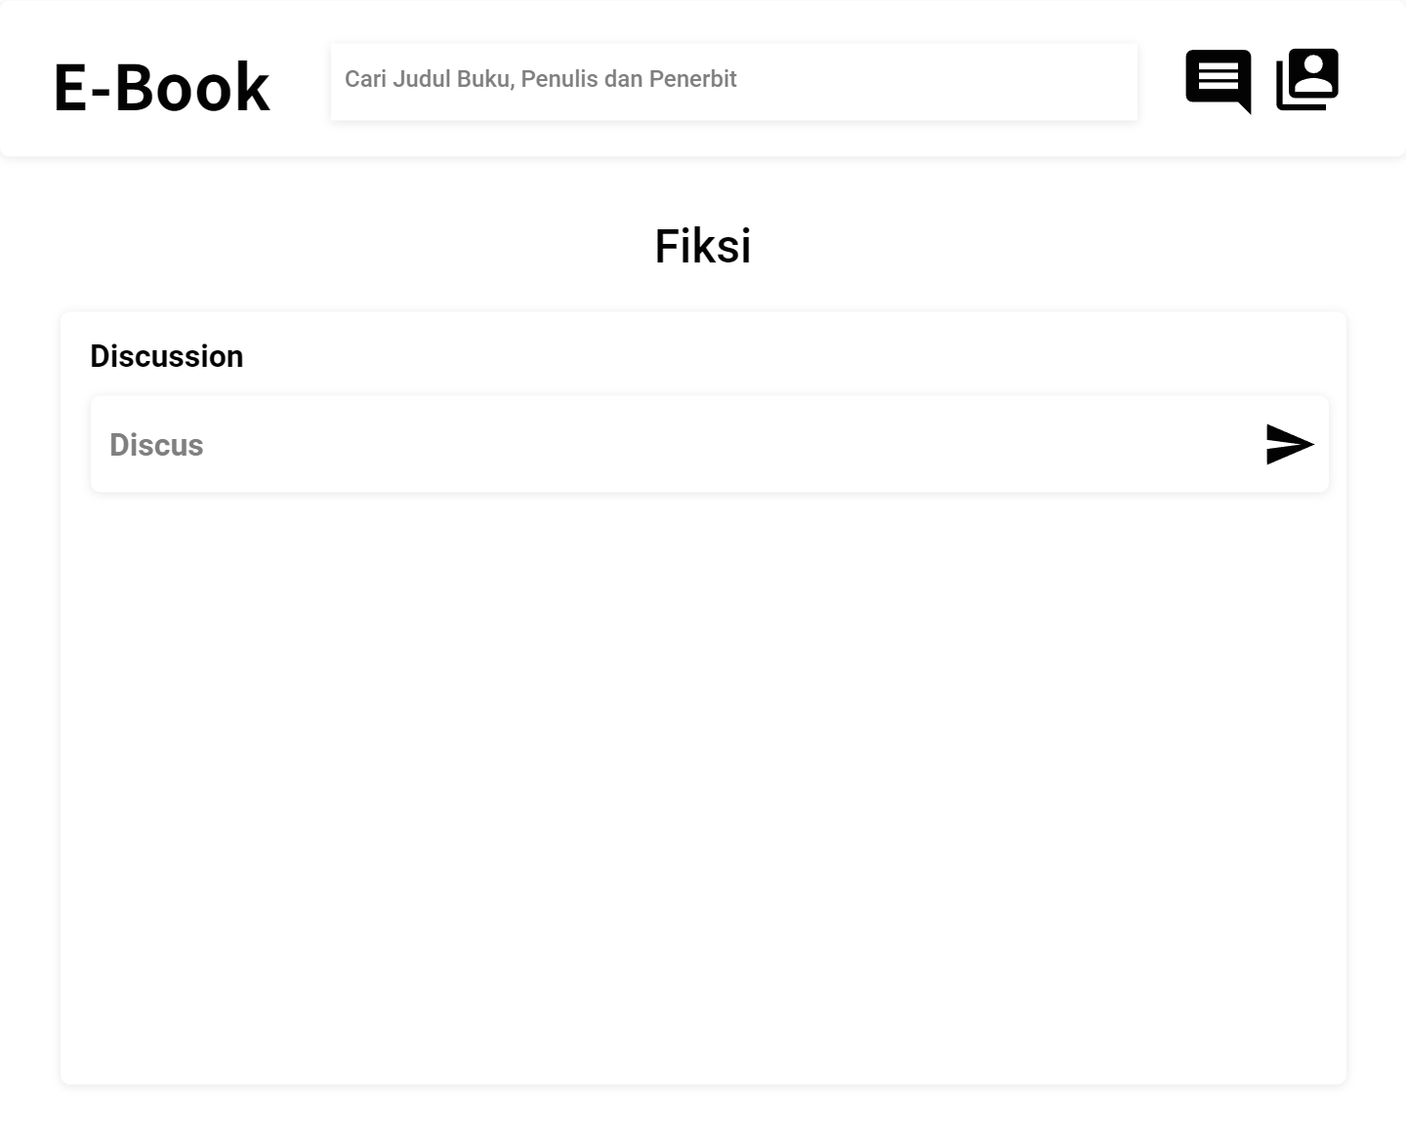
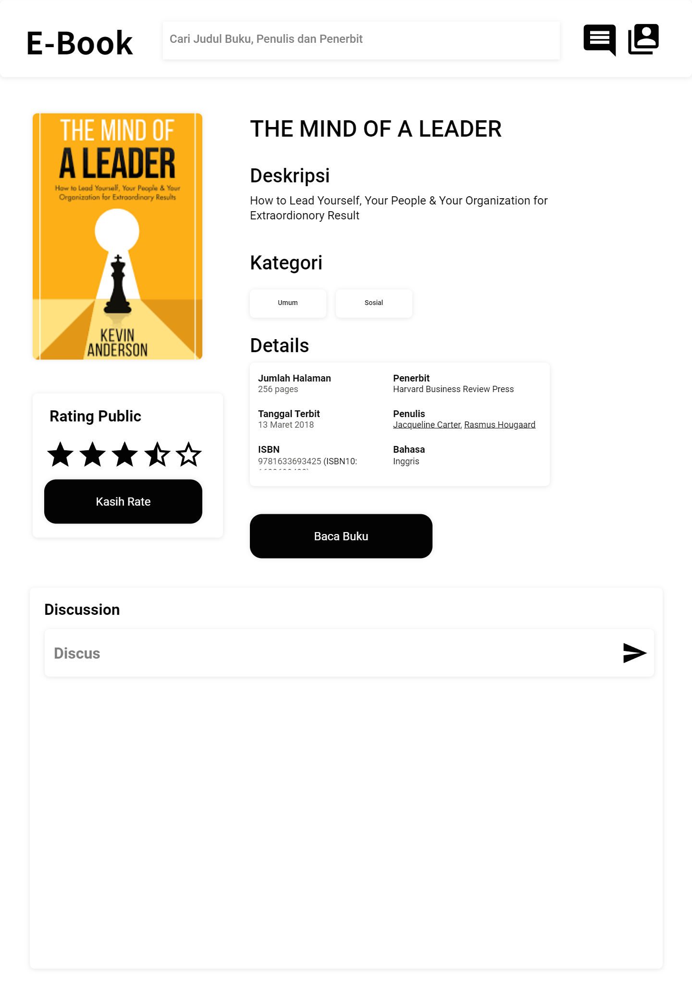
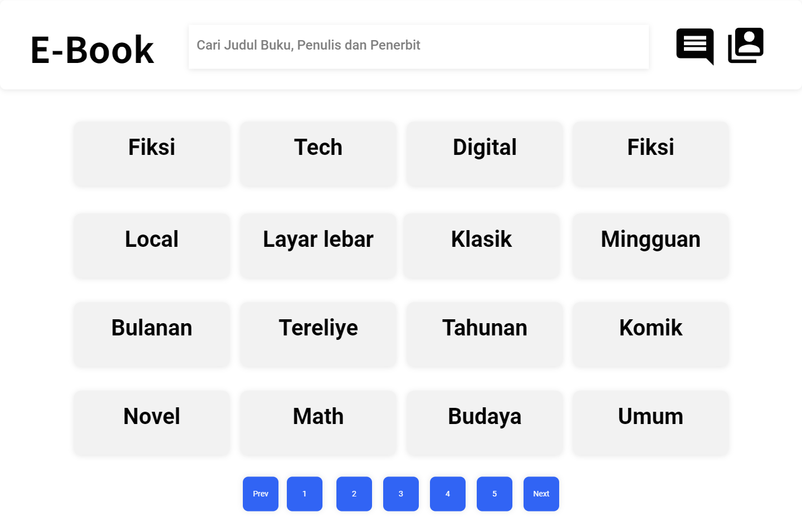
Mockup
Link Project : Mockup

Slide 21
Pertimbangan Aksesibilitas
1
2
3
Menyediakan akses
untuk pengguna yang mengalami gangguan penglihatan dengan menambahkan teks alternatif ke gambar
Menggunakan ikon untuk membuat
navigasi menjadi lebih mudah
Menggunakan
gambar untuk yang jelas untuk membantu semua pengguna

Slide 22
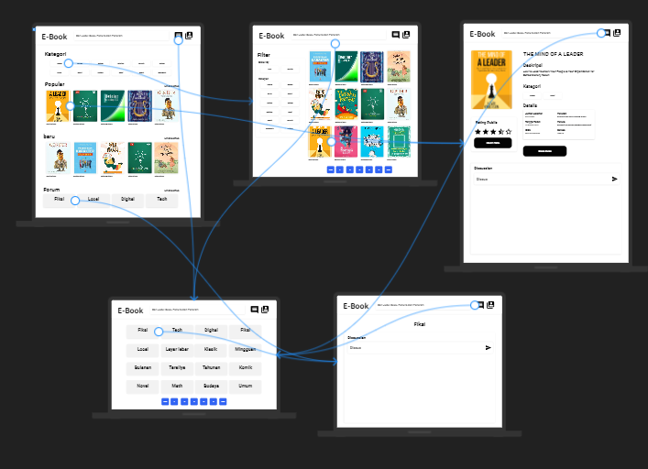
High-fidelity prototype
Link ke high-fidelity prototype

Slide 23
Mockup
Design System
Pertimbangan Aksesibilitas
High-fidelity prototype
UX Research & Testing

Slide 24
Usability Study Plan
Latar Belakang | Website telah diluncurkan sebagai platform bagi para pembaca untuk menjelajahi dan membaca buku secara online. Kami ingin memastikan bahwa pengalaman pengguna di platform ini memenuhi harapan pengguna, serta mengidentifikasi area di mana kami dapat meningkatkan desain dan fungsionalitas.
Tujuan Riset | Memahami hambatan dan masalah yang mungkin dihadapi pengguna saat menggunakan. Meningkatkan desain dan fungsionalitas website sesuai dengan umpan balik pengguna. Meningkatkan retensi pengguna dan kepuasan pelanggan.
Pertanyaan Utama | Bagaimana pengguna merasakan navigasi dan pencarian buku? Bagaimana pengguna merespons fitur interaktif seperti forum diskusi buku? Apa yang dapat kami perbaiki atau tingkatkan dalam desain dan antarmuka pengguna?
Key Performance Indicator (KPI) | Tingkat keberhasilan menemukan buku yang dicari oleh pengguna. Waktu yang dihabiskan pengguna dalam berinteraksi dengan forum diskusi buku. Perubahan dalam angka retensi pengguna setelah implementasi perubahan desain.
Metodologi | Unmoderated usability study Waktu 25-30 September 2023 Tempat: Online
Partisipan | Kami akan melibatkan 10 pengguna aktif, termasuk pengguna berpengalaman dan pemula, untuk mencakup berbagai perspektif. Partisipan akan dipilih secara acak dari pengguna yang telah setuju untuk berpartisipasi dalam penelitian.
Skrip | Sesi 1: Pengenalan Penjelasan tujuan penelitian dan persetujuan partisipasi. Sesi 2: Tugas Navigasi Meminta pengguna untuk mencari buku tertentu menggunakan fitur pencarian. Meminta pengguna untuk menemukan buku dalam kategori tertentu. Sesi 3: Interaksi dengan Forum Meminta pengguna untuk berpartisipasi dalam diskusi buku yang sedang berlangsung di forum. Meminta pengguna untuk membuat ulasan buku. Sesi 4: Wawancara Mengumpulkan umpan balik pengguna terhadap pengalaman mereka, serta saran perbaikan. Sesi 5: Pertanyaan Akhir Pertanyaan tambahan atau komentar dari pengguna.

Slide 25
Insight
Usability Study dilakukan secara Unmoderated yang bertujuan untuk mengetahui seberapa mudah penguna menggunakan layanan website dengan jumlah partisipan 11 pecinta buku.
Insight
1
Banyak pengguna melaporkan masalah dalam menavigasi platform, terutama saat mencari buku tertentu.
2
Sebagian besar pengguna mengekspresikan minat dalam menerima rekomendasi buku yang disesuaikan berdasarkan preferensi mereka.
3
Pengguna memberikan umpan balik positif tentang fitur-fitur interaktif seperti forum diskusi buku dan kemampuan untuk mengomentari dan mengulas buku.

Slide 26
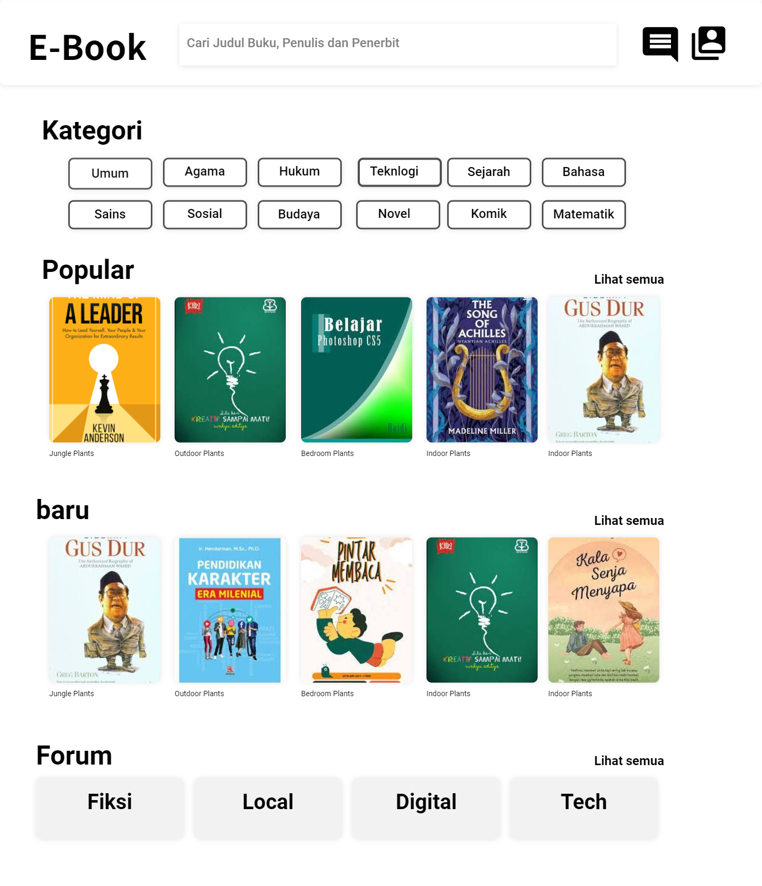
Modifikasi Desain Berdasarkan Insight
Perubahan Tampilan Beranda: Meningkatkan tampilan beranda dengan menekankan tombol yang lebih terlihat dan mengakomodasi rekomendasi buku berdasarkan preferensi pengguna.

Slide 27
Going forward
Takeaways
Next steps

Slide 28
Takeaways
Dampak:
Desain website yang dibuat sudah memudahkan pengguna dalam berintaksi secara online dengan tampilan yang menarik.
Pelajaran yang Didapat:
Di sini saya mempelajari bahwa memahami pengguna adalah hal yang utama, karena itulah di awal dilakukan riset untuk berempati dengan masalah mereka dan di akhir juga dilakukan riset untuk memvalidasi kebutuhannya.

Slide 29
Langkah Selanjutnya
1
2
3
Melakukan usability lagi untuk memvalidasi apakah pain point yang masih dialami pengguna telah ditangani secara efektif.
Melakukan lebih banyak riset pengguna untuk menentukan kebutuhan baru.
Melengkapi desain untuk halaman lain

Slide 30
Insert a few sentences summarizing the next steps you would take with this project and why. Feel free to organize next steps in a bullet point list.
Let's Connect
Terima kasih atas waktu Anda melihat hasil karya saya di aplikasi Keda Kopi! Jika Anda ingin
lihat lebih lanjut atau hubungi, informasi kontak saya disediakan di bawah ini.
Email: wildan1423ar@gmail.com
Website: https://wildan14ar.github.io/#!/

Slide 31
Terima Kasih!

